Slide 1
Дорожная карта умных развлечений
Учебная практика УП. 03 Классное руководство

Slide 2
Выполнили: Студентки 25 группы
Чинькова Александра,
Юнацкая Полина
Лебедева Анастасия,
Юргелянис Анфиса,
Холина Мария

Slide 3
1. Гражданско-патриотическое воспитание.
﻿﻿﻿2. Духовно-нравственное воспитание.
﻿﻿﻿3. Эстетическое воспитание.
﻿﻿﻿4. Физическое воспитание.
﻿﻿﻿5. Экологическое воспитание.
﻿﻿﻿6. Ценности научного познания.

Slide 4
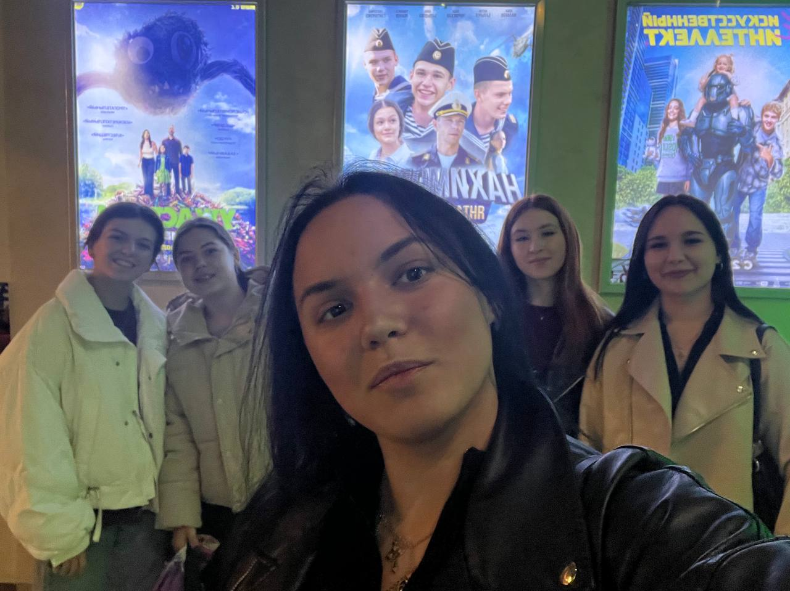
Трк «Урал» кинотеатр «киномакс» Фильм «Нахимовцы. Янтарный берег»
Трк «Урал» кинотеатр «киномакс» ул. Воровского 6
Вход по Пушкинской карте-есть.
Цена-200 рублей (для школьников/
студентов)
Транспортная доступность: автобусы 22а, 58, троллейбус 17

Slide 5
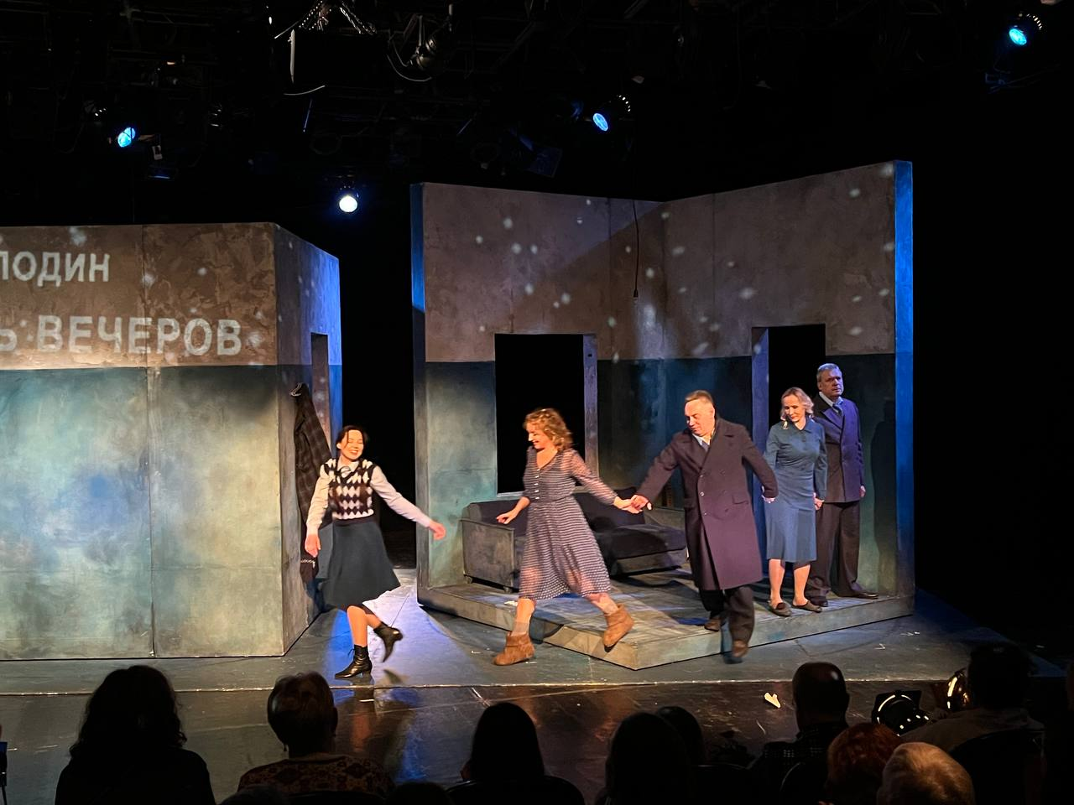
Челябинский театр драмы им. Наума орлова спектакль «пять вечеров»

Slide 6
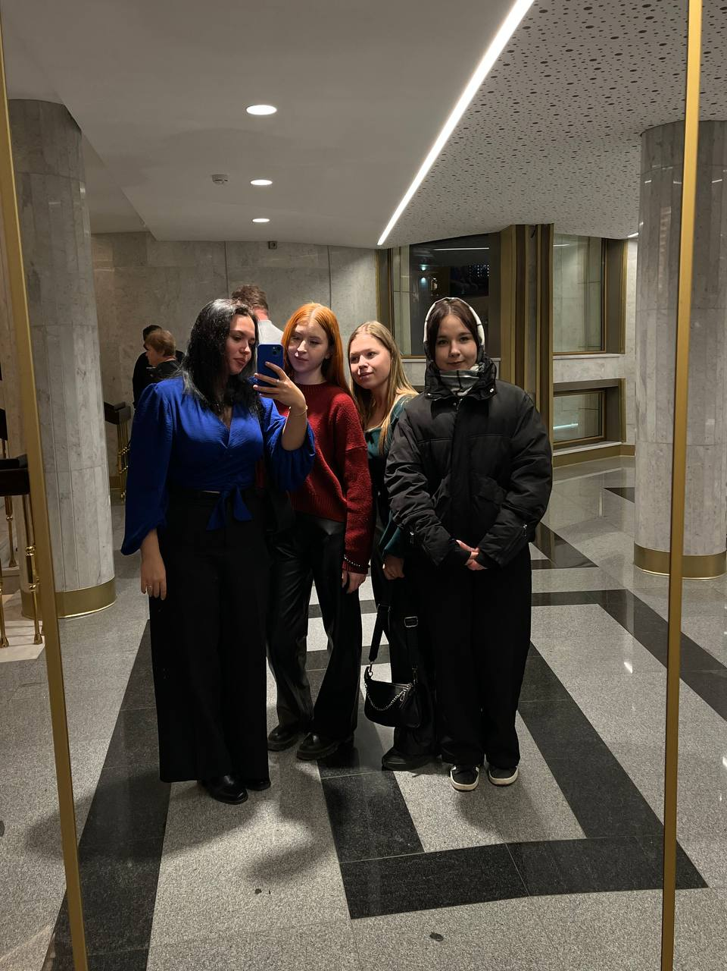
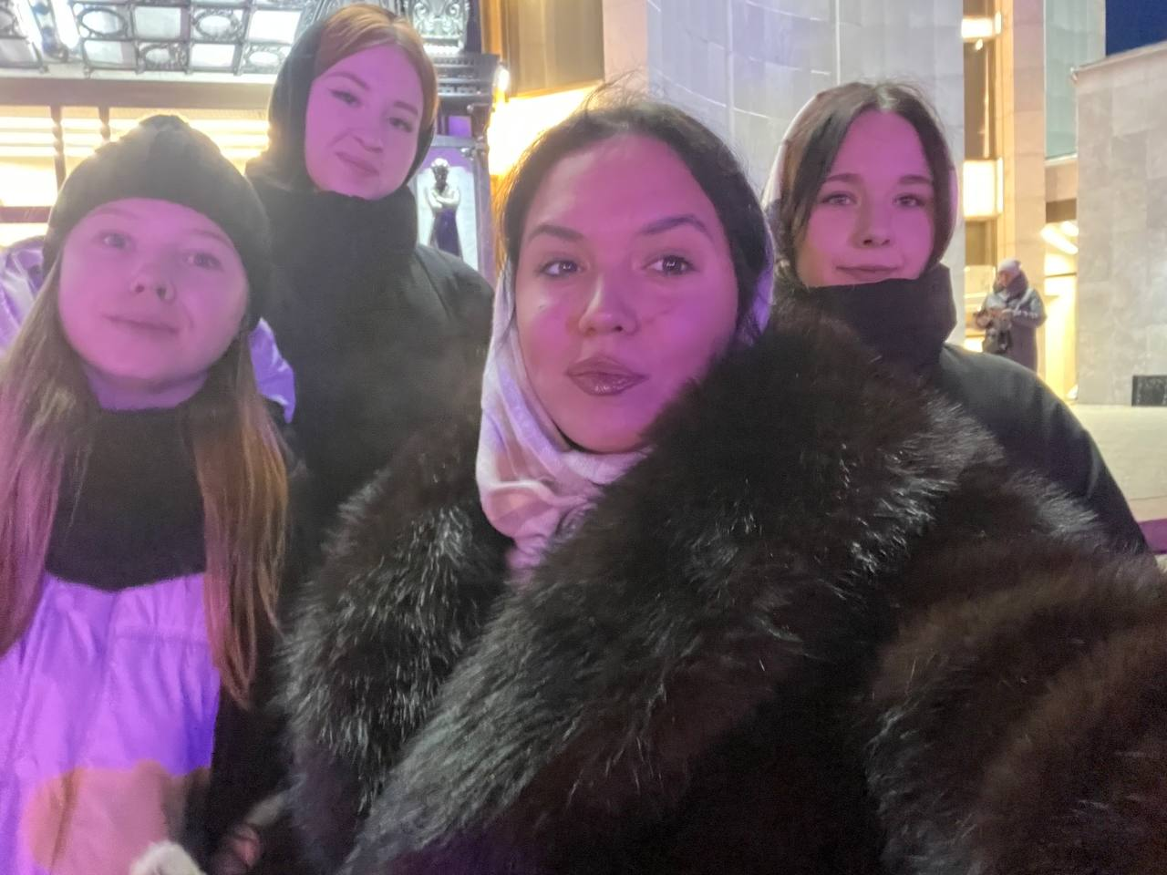
Челябинский театр драмы им. Наума орлова пл. Революции д. 6 вход По пушкинской карте-есть цена-500 рублей (для школьников/студентов) транспортная доступность: автобусы 22а, 58, троллейбус 17, трамвай 16

Slide 7
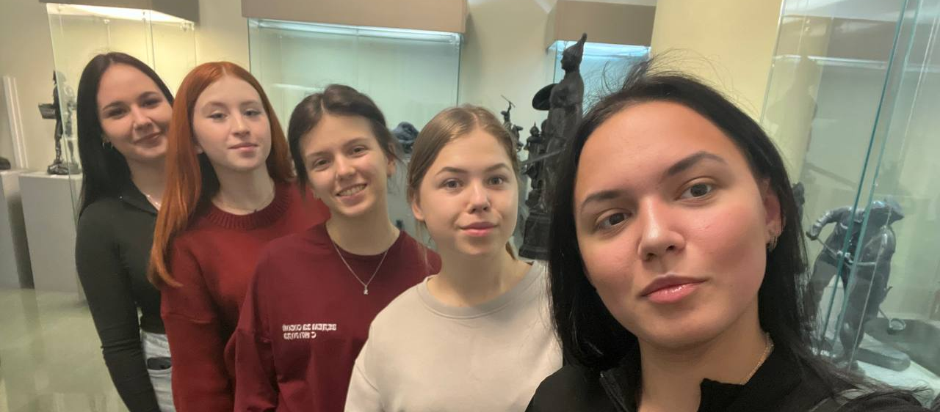
Челябинский музей изобразительных искусств экспозиция «уральский павильон»

Slide 8
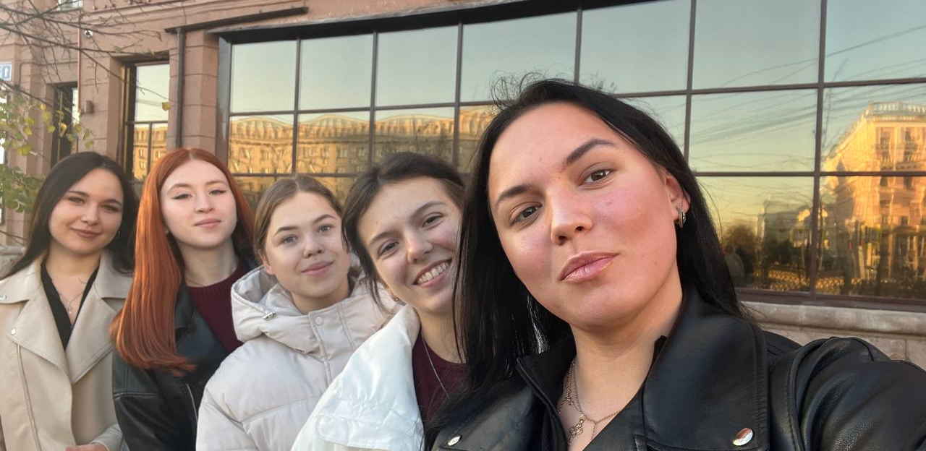
Челябинский музей изобразительных искусств пл. революции дом 1

Slide 9
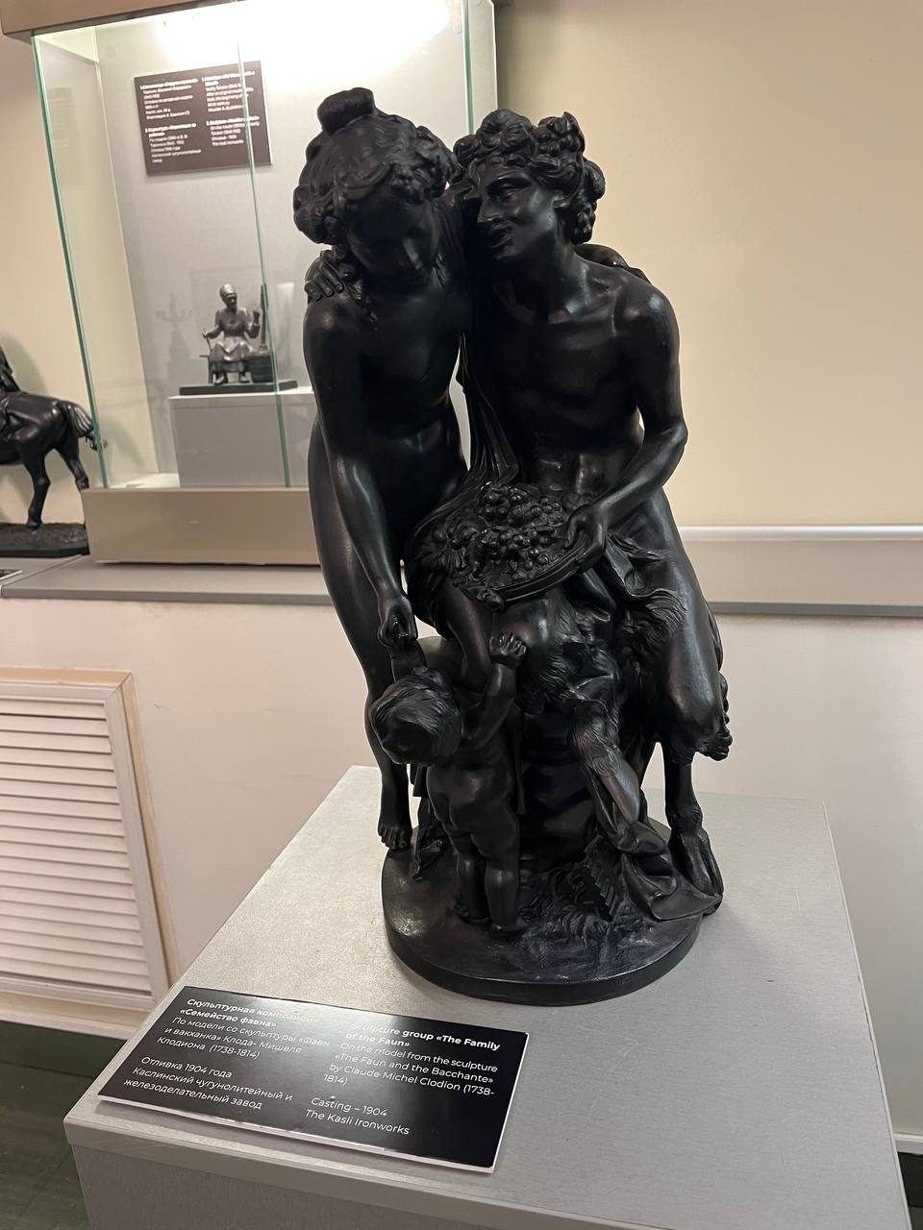
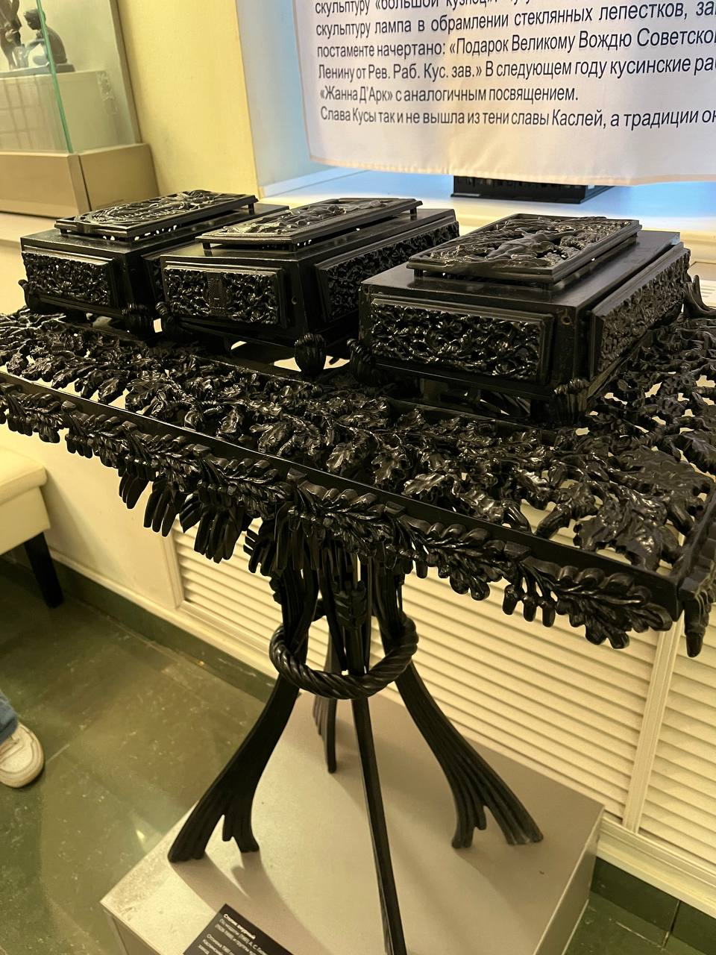
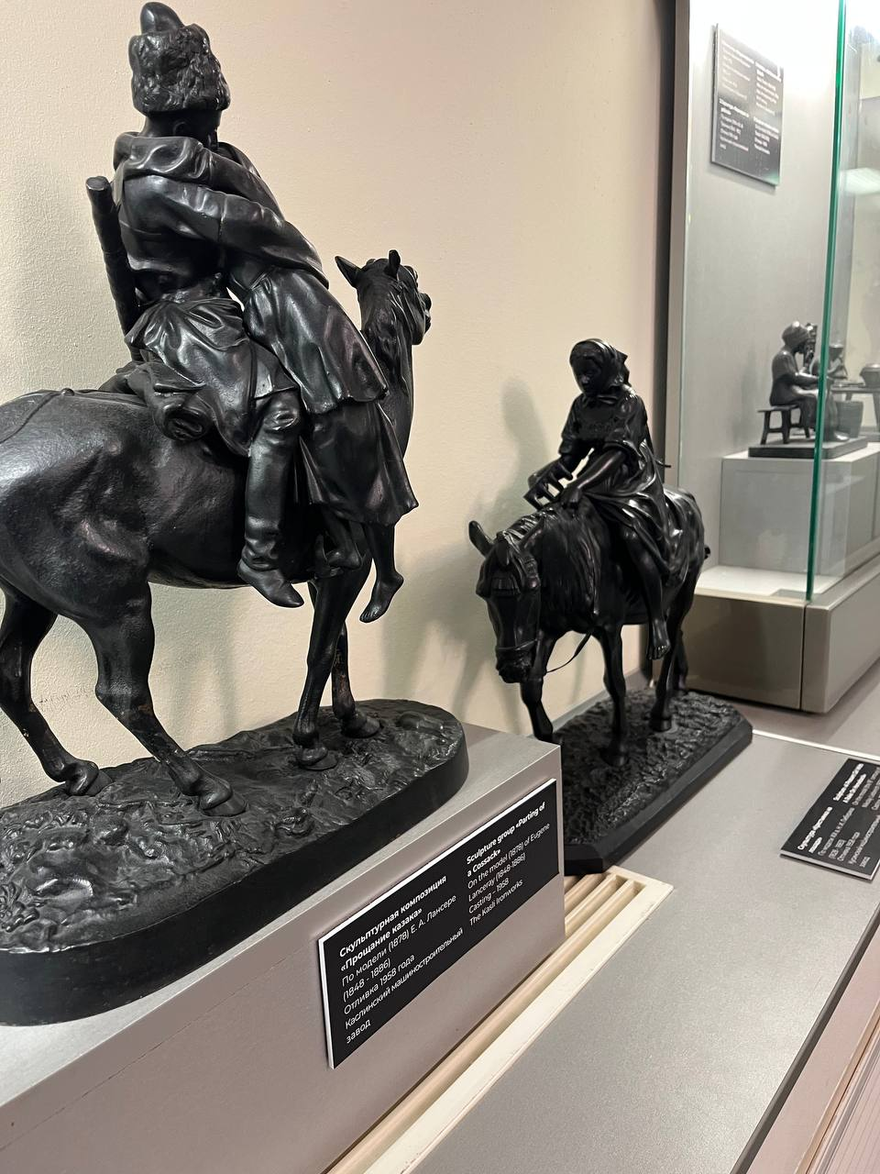

Slide 10
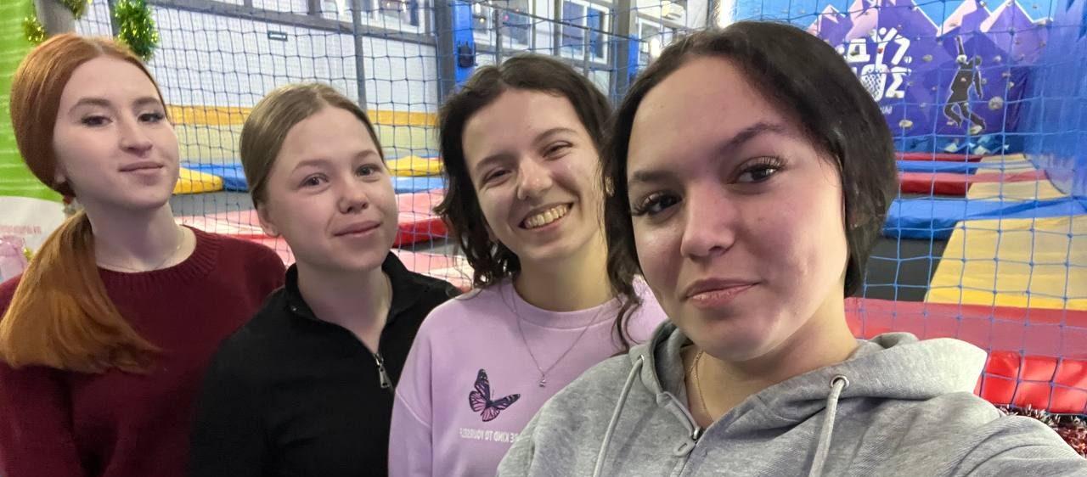
Гагарин парк, Батутный центр «гудзон»

Slide 11
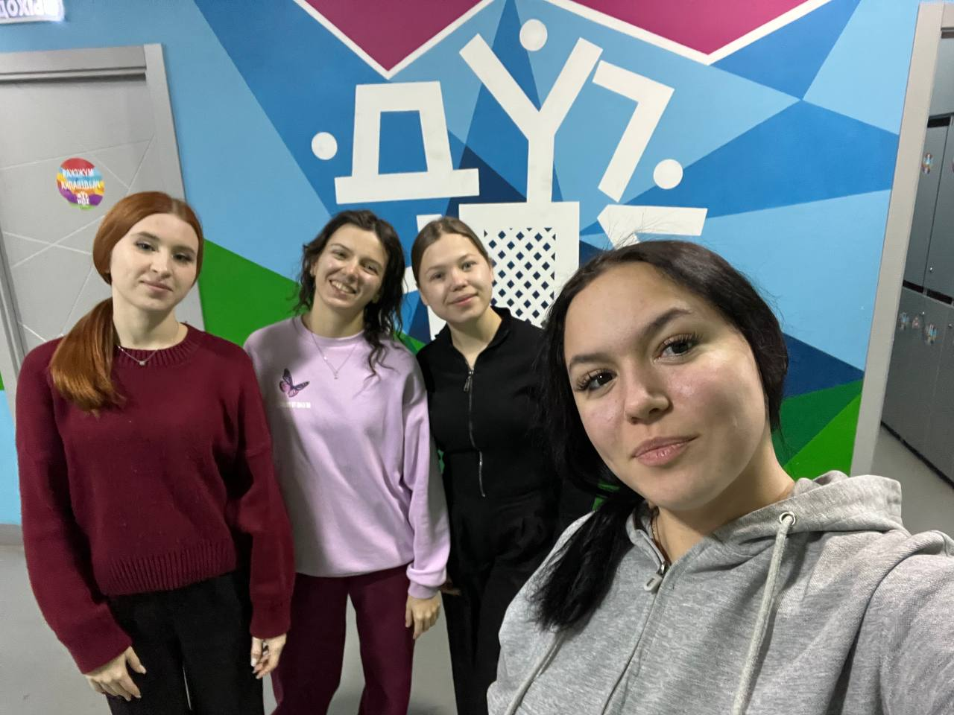
Гагарин парк, Батутный центр «гудзон»
Ул. Труда 183, корпус 1
Цена 250 рублей – 30 минут
1 час – 400 рублей
транспортная доступность: автобусы 58

Slide 12
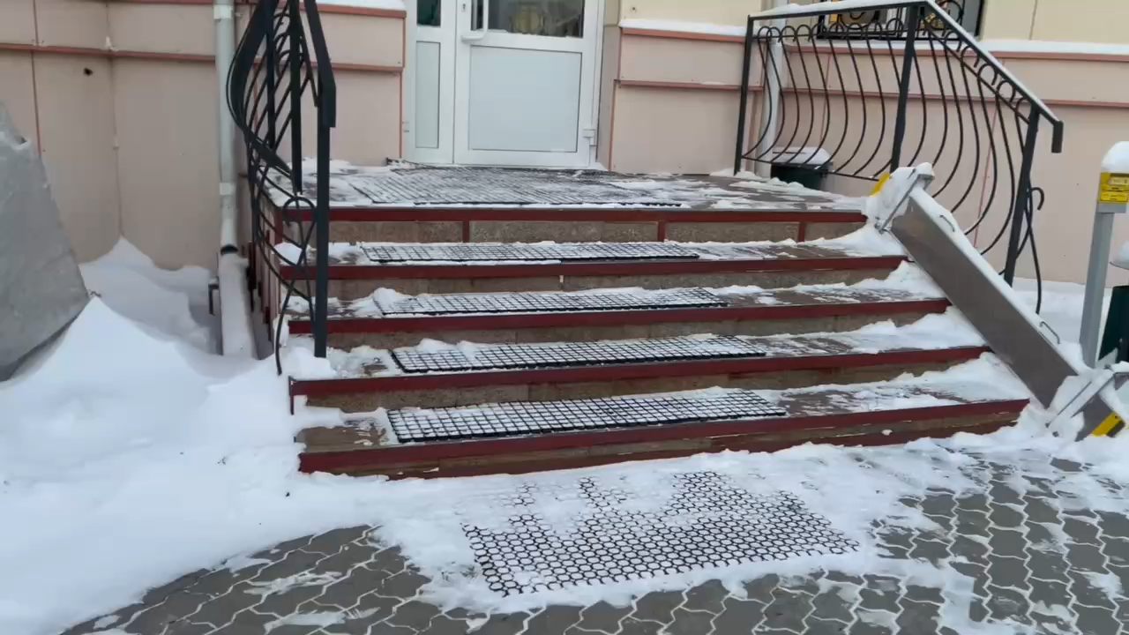
МБУДО центр детской экологии г. челябинска

Slide 13
МБУДО центр детской экологии г. челябинска
Привокзальная улица 25. Вход свободный
транспортная доступность: автобусы 22а, трамвай 16, троллейбус 17

Slide 14
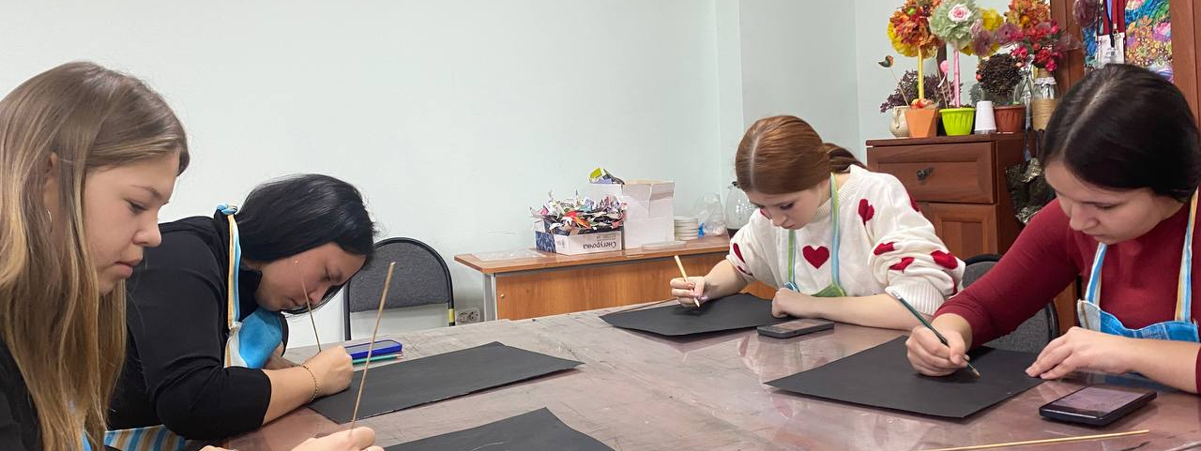
«Музыкайф» музыкальная студия в челябинске. Мастер-класс «лепим, клеим и рисуем»

Slide 15
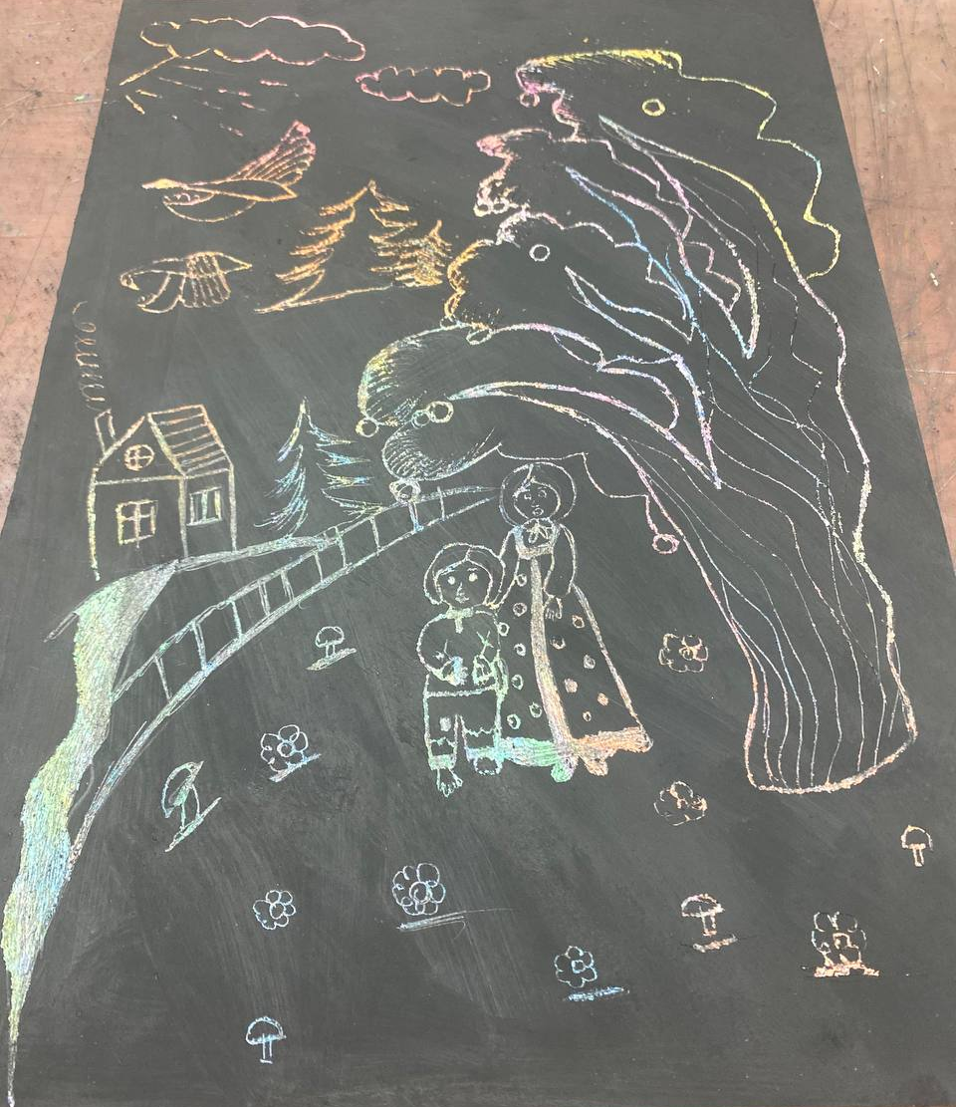
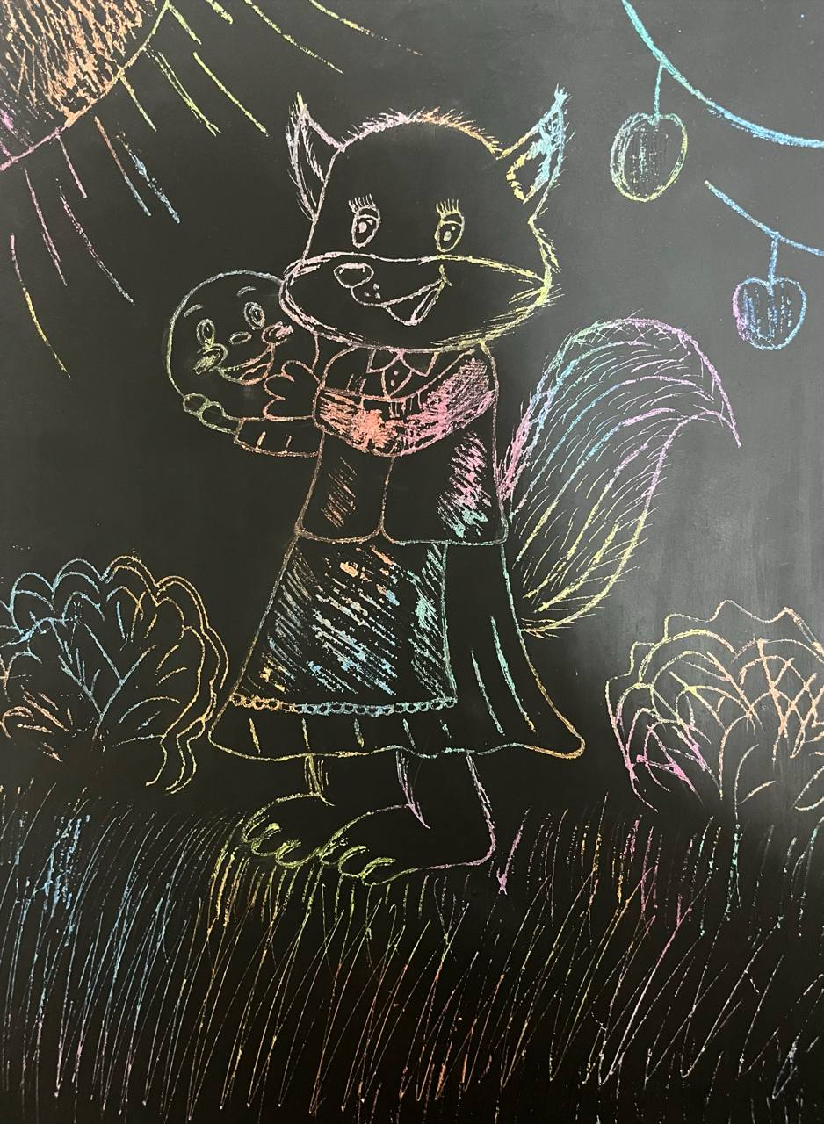
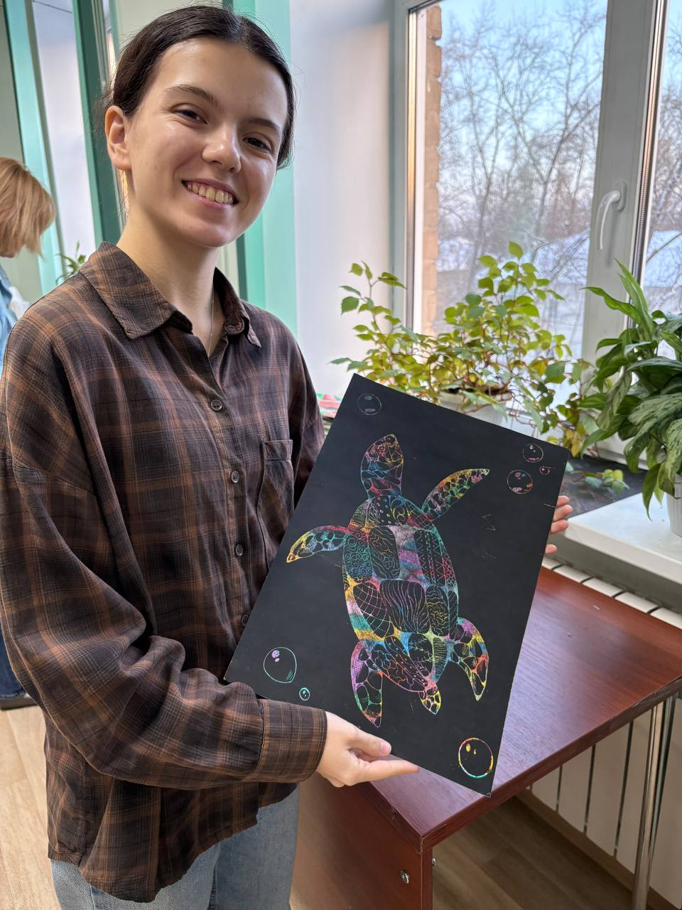
«Музыкайф» музыкальная студия в челябинске. Звенигородская улица 25
Цена-1500 рублей 90 минут
транспортная доступность: автобусы 58 пересадка на 91

Slide 16
Спасибо за внимание!

